Slide 1
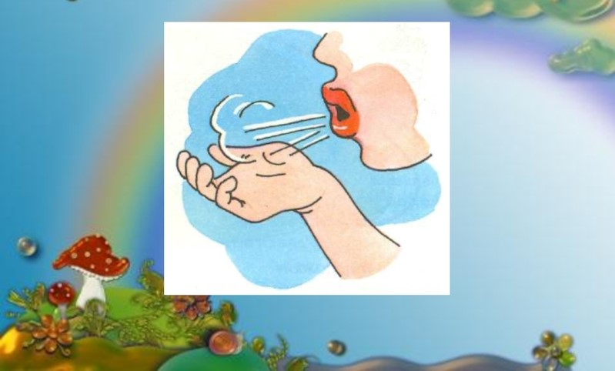
Играем, дышим, говорим
Авторы: Закатей Л.Н.
Дейтина М.Г.
Шевченко Е.А.

Slide 2
ПРОБЛЕМА
Недостаточная сформированность речевого дыхания у детей старшего дошкольного возраста.
Причины:
- Непонимание и неправильное владение ребёнком техникой дыхания.
Отсутствие знаний у родителей о формировании воздушной струи.
- Отсутствие тренажёров для формирование речевого дыхания в домашних условиях.

Slide 3
Целевая аудитория
Учитель-логопед
Воспитанники старшего дошкольного возраста
Родители

Slide 4
Цель
Изготовление тренажёров для формирования речевого дыхания у детей старшего дошкольного возраста в течении месяца.

Slide 5
Задачи
Сформировать у ребёнка технику дыхания.
Повысить знания у родителей о формировании воздушной струи.
Изготовить тренажёры для формирования речевого дыхания в домашних условия.

Slide 6
План мероприятий
Дыхательная гимнастика по Стрельниковой
Игровые упражнения с помощью имеющихся тренажёров «Поиграем мы в футбол и забьём в ворота гол», «Сдуй бабочку», «Подуй на снежинки»
Беседы и игровые ситуации о роли правильного дыхания при звукопроизношении
Планирование работы с родителями по вопросу формирования правильного дыхания и привлечения к изготовлению пособий для дыхательной гимнастики, «дыхательных тренажеров»
Консультация в родительский уголок «Развитие речевого дыхания детей – дошкольников»
Распространение буклетов для родителей «Будем правильно дышать»
Выставка для родителей с демонстрацией изготовленного оборудования.
Анкетирование о результатах проекта.

Slide 7
Ожидаемые результаты
Сформированность правильного речевого дыхания и направление воздушной струи у детей старшего дошкольного возраста к концу месяца.
Выставка изготовленных игровых пособий детьми с помощью детско-родительского творчества, для проведения дыхательной гимнастики с детьми в домашней среде.

Slide 8
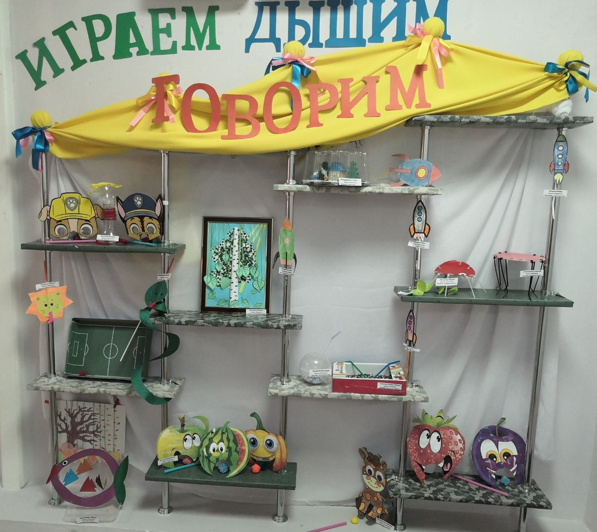
Критерии результативности
Правильное владение ребёнком техникой дыхания.
Положительная динамика по результатам обследования в развитии звукопроизносительной стороны.
Повышение знаний родителей о роли речевого дыхания в развитии
Оформление выставки игровыми пособиями, изготовленные детьми совместно с родителями .

Slide 9
Ресурсы
1.Книги, журналы, иллюстрации;
2.Интернет-ресурсы
3.Бумага, карандаши, краски;
4.Кадры (администрация)

Slide 10
Литература
1. Леонова М.А., Крапивина Л.М. Дидактические материалы по логопедии: «Послушный ветерок» М., «Школа – пресс», 1999.
2.Лукьянов Л.А., Ермолаев О.Ю., Сергиенко В.П. Тренируем дыхание. М.,Знание 1987.
3.Симкина Л.П.,Титаровский Л.В. Азбука здоровья М.,Амрита – Русь, 2006
4. Танцюра С.Ю., Федоренко Е.Н. Учебно-игровой комплект «Дыхательная гимнастика» ООО «ТЦ Сфера».

Slide 11
Аннотация
Правильное речевое дыхание-основа для нормального звукопроизношения, речи в целом. Работа, направленная на развитие дыхания, выработки воздушной струи дает положительный эффект при работе над формированием правильного звукопроизношения, обеспечивает нормальное звукообразование, создаёт условия для поддержки громкости голоса, чёткого соблюдения пауз, сохранение плавности речи и интонационной выразительности. Тренажёры, изготовленные детьми своими руками, помогут улучшить речевое дыхание в домашней среде.

